Slide 1
DETERMINANTES ESTRUCTURALES DE LA FATALIDAD EN ACCIDENTES DE TRÁNSITO CON VÍCTIMAS EN COLOMBIA
Un enfoque econométrico y de aprendizaje automático
Juan Esteban Barrantes Riaño
Juan Camilo Ordoñez
Miguel Andrés Rodríguez Quintero
Universidad Externado de Colombia · 2026

Slide 2
EL PROBLEMA
La seguridad vial: una pérdida económica que sí podemos predecir
+6.000
5,05%
405.387
muertes anuales en accidentes de tránsito en Colombia (ANSV, 2018–2022)
de los accidentes con víctimas terminan en muerte: 1 de cada 20
registros vehiculares analizados bajo la Ley 2251 de 2022
Cada accidente fatal genera costos económicos, sociales y fiscales: pérdida de años productivos, atención médica de urgencias, infraestructura dañada y carga sobre el sistema público de salud.
Pregunta: ¿qué factores estructurales pueden ayudarnos a anticipar la fatalidad antes de que ocurra?
Determinantes de fatalidad vial · IA con Aplicaciones en Economía I
2 / 13

Slide 3
PREGUNTA E HIPÓTESIS
Pregunta de investigación
¿Qué factores vehiculares y territoriales aumentan la probabilidad de que un accidente de tránsito con víctimas en Colombia termine en muerte?
Hipótesis principales
01
Tipo de vehículo
El tipo de vehículo tendrá el mayor peso predictivo: las motocicletas, al ofrecer menor protección, deberían concentrar mayor fatalidad.
02
Antigüedad
Vehículos más antiguos presentarán mayor fatalidad por menor seguridad pasiva (airbags, ABS) y mantenimiento más precario.
03
Diferencias territoriales
Departamentos con menor infraestructura vial e institucional registrarán tasas de fatalidad más altas.
Determinantes de fatalidad vial · IA con Aplicaciones en Economía I
3 / 13

Slide 4
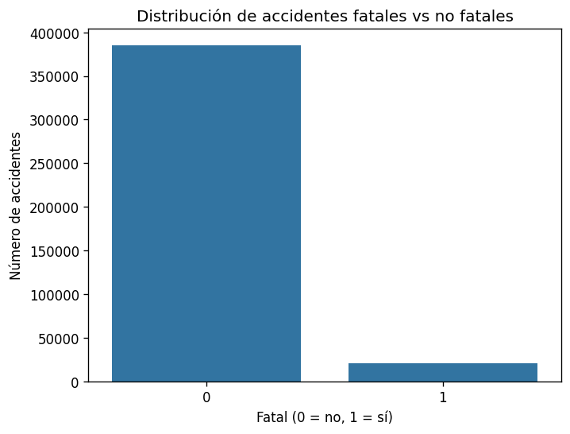
PRIMER HALLAZGO
La fatalidad es rara, pero costosa
Distribución de la variable objetivo
384.934
accidentes con heridos (94,95%)
20.453
accidentes con muertos (5,05%)
Implicación metodológica:
un modelo que prediga siempre 'no fatal' obtendría 95% de accuracy. Por eso fue necesario balancear las clases.
Determinantes de fatalidad vial · IA con Aplicaciones en Economía I
5 / 13

Slide 5
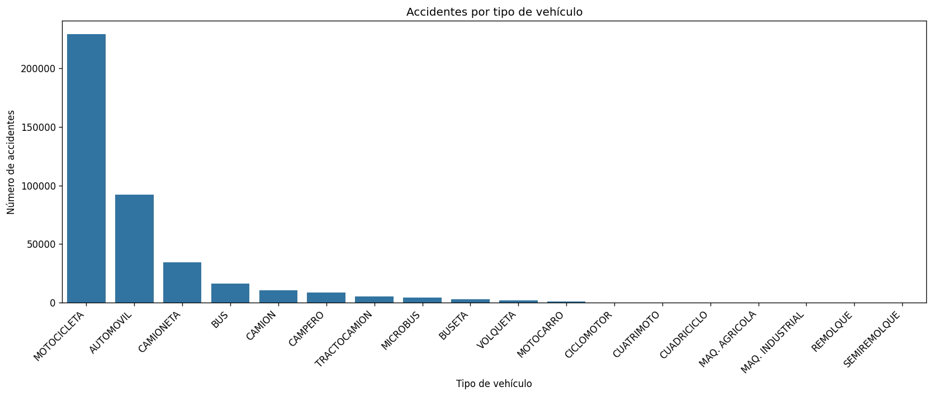
ANÁLISIS UNIVARIADO
Las motos dominan la siniestralidad
229.150
siniestros con motocicletas
Motos + automóviles + camionetas concentran más del 87% del total de accidentes con víctimas.
Refleja la composición del parque automotor colombiano y la alta exposición de los actores viales más vulnerables.
Determinantes de fatalidad vial · IA con Aplicaciones en Economía I
6 / 13

Slide 6
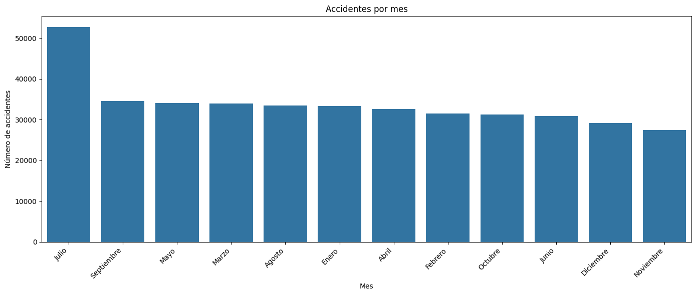
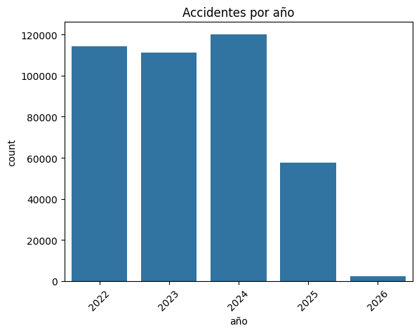
Accidentalidad por temporalidad
Julio
Mayor registro de accidentes
Vacaciones
2024 año de mayores registros
En el 2026 hay muy pocos registros.
Determinantes de fatalidad vial · IA con Aplicaciones en Economía I
7 / 13

Slide 7
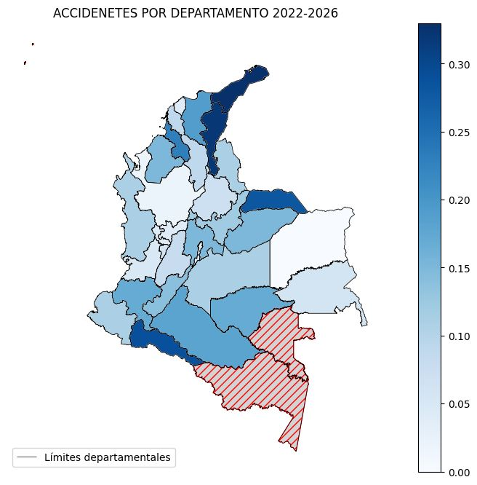
ANÁLISIS BIVARIADO
La fatalidad no está donde más accidentes hay
Probabilidad condicional de fatalidad por departamento
1
La Guajira
0,33
2
Cesar
0,32
3
Putumayo
0,29
4
Arauca
0,28
5
Sucre
0,23
VS. ANTIOQUIA
Concentra el 40% de los accidentes del país, pero su probabilidad condicional de fatalidad es de apenas 0,02.
Determinantes de fatalidad vial · IA con Aplicaciones en Economía I
8 / 13

Slide 8
METODOLOGÍA
Clasificación binaria supervisada: cuatro modelos comparados
Regresión Logística
Árbol de Decisión
Referente paramétrico con coeficientes interpretables
Puente entre enfoques paramétricos y métodos de ensamble
XGBoost
Gradient Boosting ★
Ensamble por boosting, robusto en datos tabulares
Modelo final: aprendizaje iterativo con mejor manejo de variables categóricas de alta dimensionalidad
PIPELINE DE EVALUACIÓN
División 80/20 estratificada · Submuestreo para corregir desbalance 95/5 · Cross-Validation 5-fold + GridSearch · Métricas: Accuracy, Precision, Recall, F1, ROC-AUC
Determinantes de fatalidad vial · IA con Aplicaciones en Economía I
9 / 13

Slide 9
RESULTADOS
Gradient Boosting fue el mejor modelo en todas las métricas
Modelo | Accuracy | Precision | Recall | F1-Score | ROC-AUC
Regresión Logística | 0,706 | 0,723 | 0,668 | 0,694 | —
Árbol de Decisión | 0,700 | 0,7100 | 0,689 | 0,700 | 0,768
XGBoost | 0,706 | 0,717 | 0,681 | 0,699 | —
Gradient Boosting ★ | 0,74 | 0,74 | 0,74 | 0,74 | 0,8225
ROC-AUC
F1-SCORE
0,823
0,742
Capacidad de discriminación sustancialmente superior al azar (0,5)
Equilibrio entre precisión y recall, clave por el alto costo de los falsos negativos
Determinantes de fatalidad vial · IA con Aplicaciones en Economía I
10 / 13

Slide 10
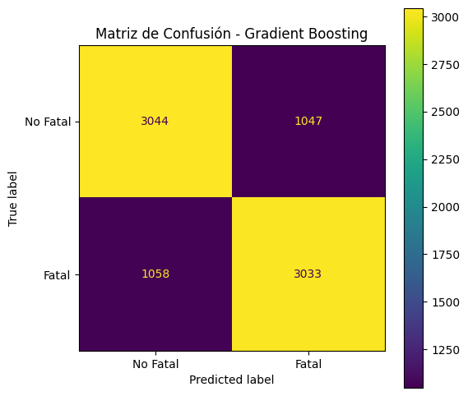
RESULTADOS
El modelo prefiere alertar de más que de menos
De 4.091 accidentes fatales en el test, el modelo identificó 3.033 correctamente (recall 75%). Falló en 1.058 casos. Esta asimetría es deseable: el costo social de un falso negativo (accidente fatal no anticipado) es mayor que el de un falso positivo.
Determinantes de fatalidad vial · IA con Aplicaciones en Economía I
11 / 13

Slide 11
INTERPRETACIÓN ECONÓMICA
3 HALLAZGOS CLAVE
ESCENARIO DE MÁXIMO RIESGO PREDICHO
01 · El factor territorial domina
93,81%
Cesar, La Guajira, Arauca y Magdalena concentran el mayor riesgo. La fatalidad se concentra donde la infraestructura institucional es débil.
02 · La masa pesa más que la cantidad
Tractocamiones, remolques, camiones y volquetas son los más letales pese a representar menos del 5% del parque. Las motos abundan, pero no son las más fatales por accidente.
probabilidad de fatalidad
TRACTOCAMIÓN SHACMAN
4 años de antigüedad
Caucasia, Antioquia
Diciembre 2025
03 · Estacionalidad oculta
Julio tiene más accidentes (vacaciones), pero diciembre y enero tienen mayor letalidad relativa.
Determinantes de fatalidad vial · IA con Aplicaciones en Economía I
12 / 13

Slide 12
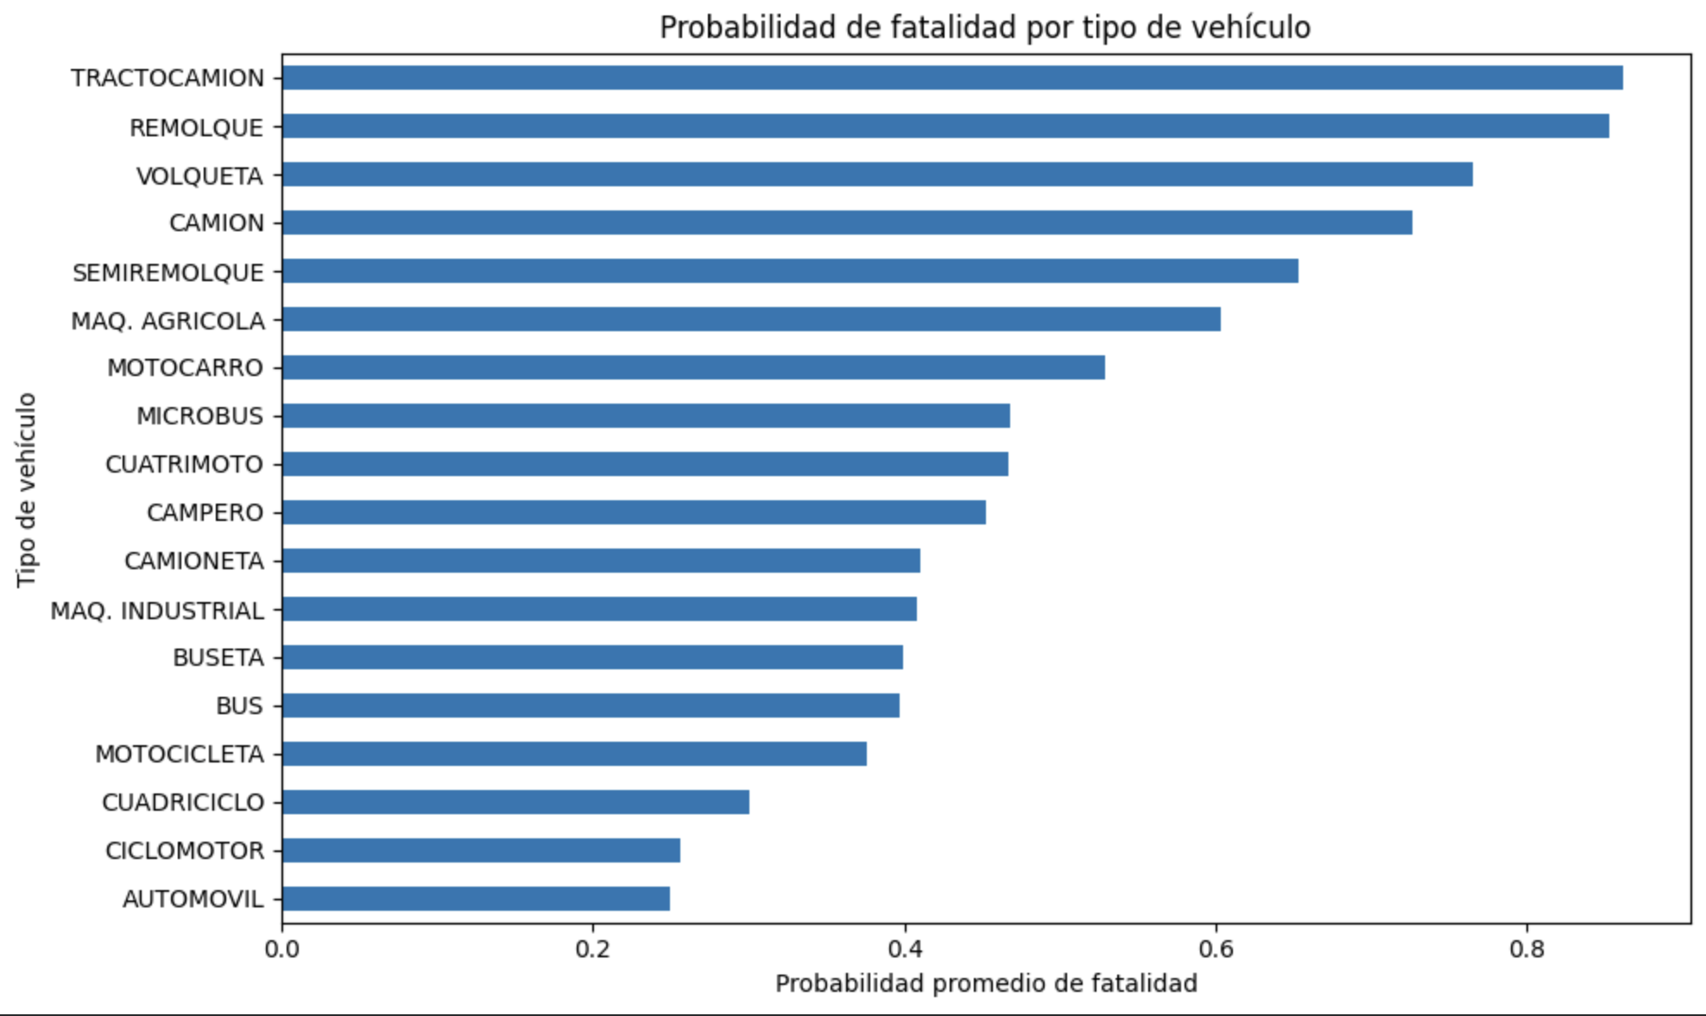
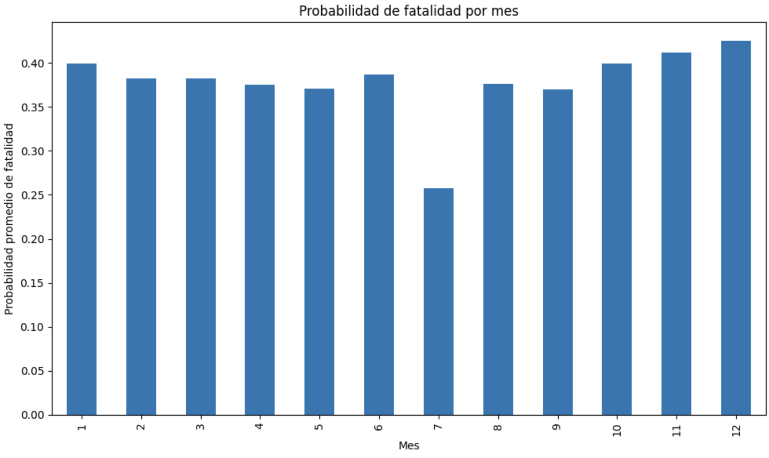
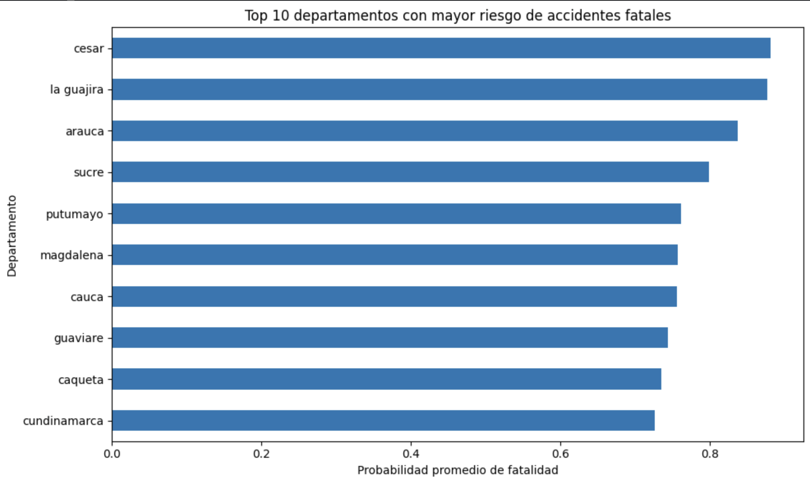
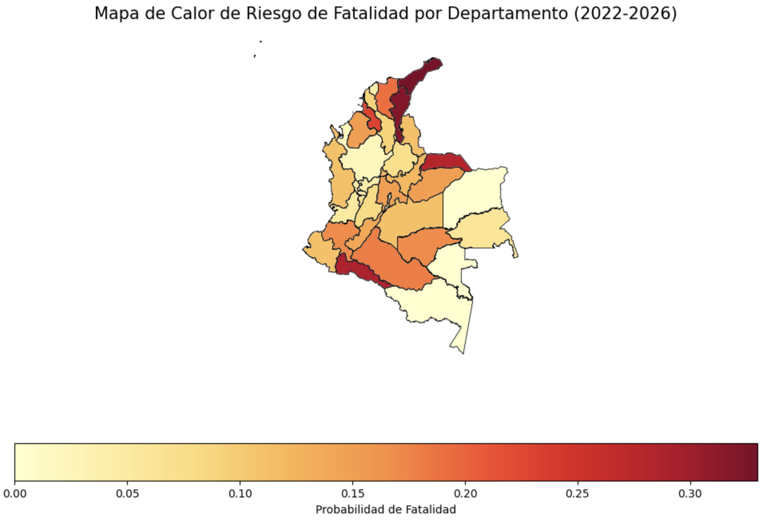
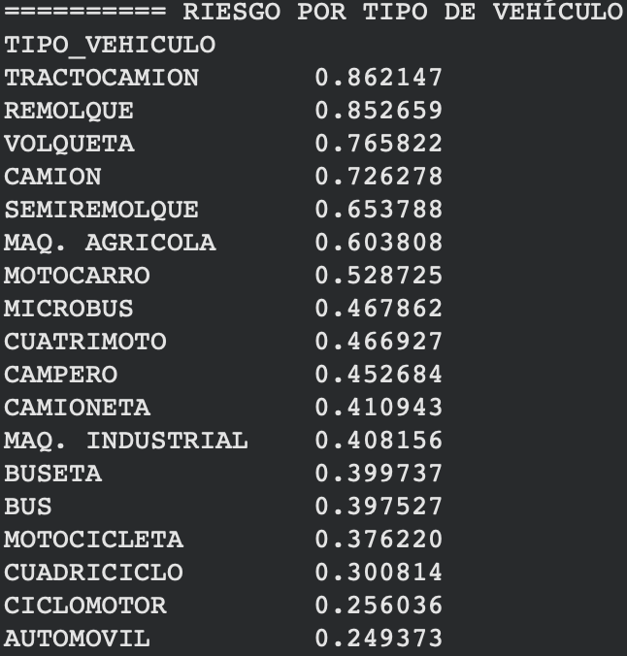
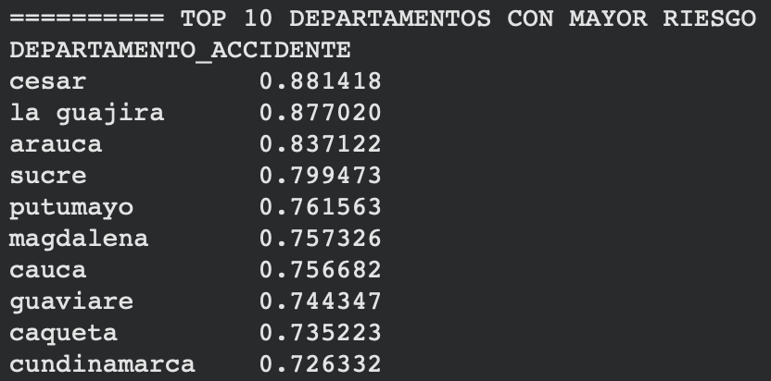

Slide 13
RECOMENDACIONES Y LIMITACIONES
De los datos a la política pública
Recomendaciones accionables
Oportunidades de trabajo futuro
01
Focalización territorial
Sesgo de selección
Invertir en infraestructura hospitalaria, vial y tiempos de respuesta de emergencias en La Guajira, Cesar, Arauca y Magdalena.
La base incluye solo accidentes con víctimas, lo que restringe el análisis a probabilidad condicional, no poblacional.
02
Control sobre el parque pesado
Variables no observadas
Reforzar revisión técnico-mecánica, mantenimiento y control de velocidad en tractocamiones, camiones y volquetas.
El modelo no incorpora velocidad, consumo de alcohol, estado real de la vía ni datos socioeconómicos del conductor.
03
Refuerzo estacional
Cobertura temporal parcial
Intensificar campañas y operativos durante diciembre y enero, los meses de mayor letalidad relativa.
Los registros más recientes corresponden a abril de 2026, lo que puede subestimar tendencias actuales.
Determinantes de fatalidad vial · IA con Aplicaciones en Economía I
13 / 13

Slide 14
GRACIAS
Juan Esteban Barrantes · Juan Camilo Ordoñez · Miguel Andrés Rodríguez
Universidad Externado de Colombia · 2026

